Slide 1

21-12-10 Seminar
What is the NoSQL?

Slide 2

INDEX
1
NoSQL f e a t.. R D B M S
2
MongoDB
3
DB by purpose
4
Q&A

Slide 3

Part 1,
NoSQL f e a t.. R D B M S

Slide 4
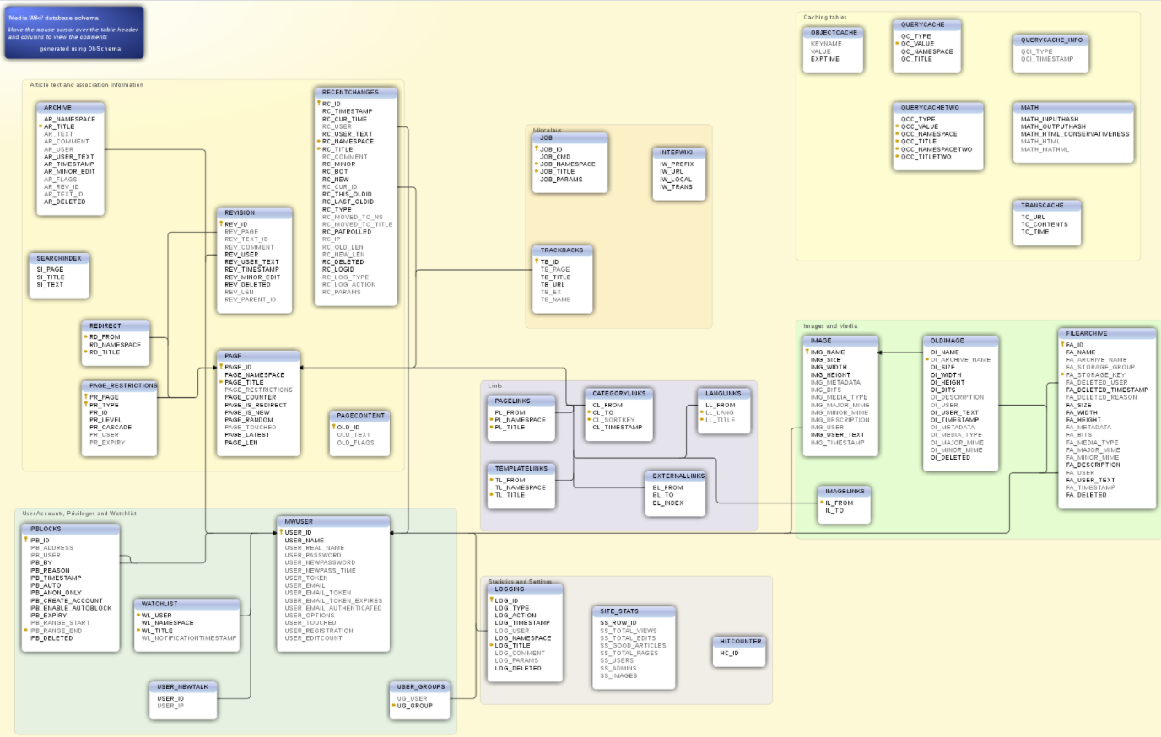
Part 1,
NoSQL이란?
※ 데이터 스키마란?
데이터베이스에서 자료의 구조, 자료의 표현 방법, 자료 간의 관계를 형식 언어로 정의한 구조
NoSQL =
Non
SQL
Non relational
Not only SQL
or
or
RDBMS의 한계를 극복하기 위해 만들어진 데이터 스키마가 없는 새로운 형태의 데이터베이스
Why?
초당 데이터가 수 십만개씩 쌓이는 서비스가 많아지면서(스트리밍, 소셜, 온라인 등) 빠른 데이터 처리가 필요!
95% read, 5% write인 경우, RDBMS를 사용해도 무관
50% 이상으로 write인 경우, RDBMS 성능 저하 및 불안정해 NoSQL을 고려하게 됨

Slide 5
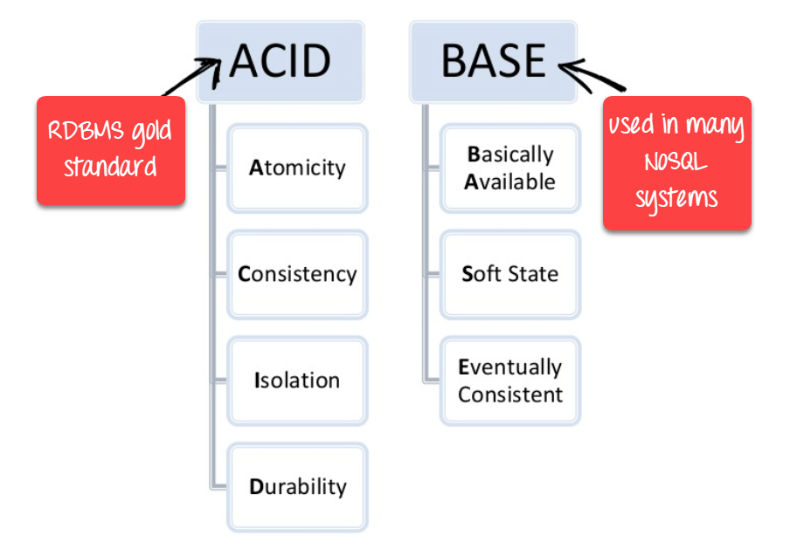
Part 1,
RDBMS vs NoSQL
■ Relational, Strict schema
■ Non Relational, Dynamic Schema(MongoDB)
Customer
ID(pk) : int Name : str Address : text Phone : text
Bank Information
ID(FK) : int Bank key(FK) :int Number : int
Bank master
Bank key(pk) : int Bank name : str
{ _id : 352435325,
name : choi,
Address : { city : seoul},
Bank : {bank key : 26, bank name : ‘shinhan’, number :{x, y} },
phone : [ 010- 000- 0000, 123-456-789 ]
■ Transaction
※ 데이터베이스의 상태를 변화시키는 하나의 논리적 기능을 수행하기 위한 작업의 단위 또는 한꺼번에 모두 수행되어야 할 일련의 연산, 즉 작업수행의 논리적 단위
ACID 설명
SQL |  | NoSQL | NoSQL
Relational | Model |  | Non-relational
Structured tables | Data |  | Semi-structured
Strict Schema | Flexibility |  | Dynamic Schema(non)
ACID | Transaction |  | Mostly Base, few ACID
Up(vertically) | Scale |  | Out(Horizontally)
Yes | Join |  | No

Slide 6
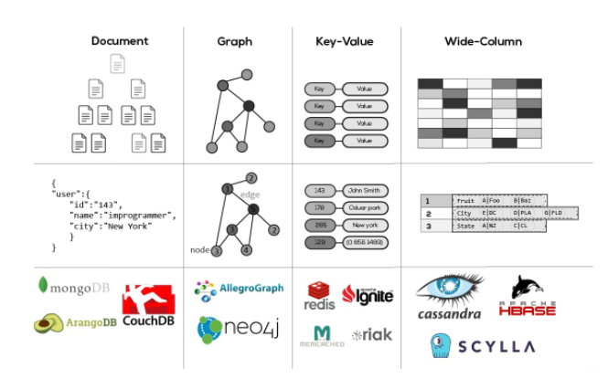
Part 1,
NoSQL의 종류
구조에 따라 4 가지 분류 :
Document, Graph, Key-Value, Wide-Column

Slide 7
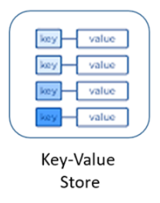



Part 1,
NoSQL의 종류
Key-Value Store
저장과 조회라는 가장 간단한 원칙에 충실한 데이터베이스
■ 특징
- 단순한 구조이기 때문에 기능은 단순한 기능만 내포한다.
- 속도는 단순한 구조이기 때문에 빠르고 캐시메모리 및 RAM에서 데이터를 관리하는 방식이다.
단, 세션이 끊길 경우 다시 작업해야 하므로 관리가 필요하다.
- 단점 : value를 기준으로 한 검색은 어렵다, 범위 검색이 불가능하다.(시작일~종료일), 간단한 조회만 가능한 구조
■ 활용
- 성능 향상을 위해 관계형 데이터베이스에서 데이터 캐싱
- 장바구니 같은 웹 애플리케이션에서 일시적인 속성 추적(리더보드)
- 모바일 애플리케이션용 사용자 데이터 정보와 구성 정보 저장
- 이미지나 오디오 파일 같은 대용량 객체 저장(AWS S3)

Slide 8
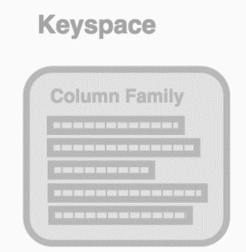
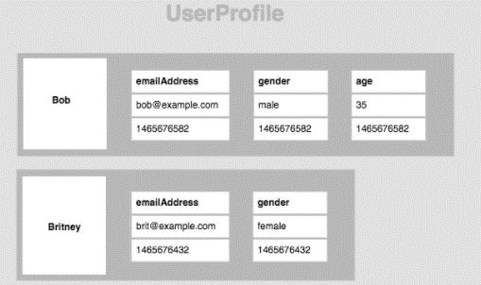


Part 1,
NoSQL의 종류
Wide-column Store
2차원 Key – Value Store
row
: Column Family
column
column
■ 특징
- row마다 키와 값을 저장할 때, 행마다 다른 스키마를 가질 수 있다.
- 장점: 대량의 데이터의 압축, 분산처리, 집계 및 쿼리 동작 속도가 뛰어남
- 단점 : keyspace 마다 column family를 과도하게 생성할 경우, memory overflow가 발생할 수 있음, ACID가 요구되는 금융거래 등에서 활용 불가
name
value
timestamp
■ 활용
- 시계열 데이터, Historical log
- 많은 읽기와 쓰기에 특화된 task
→ 즉, log 데이터에 적합

Slide 9
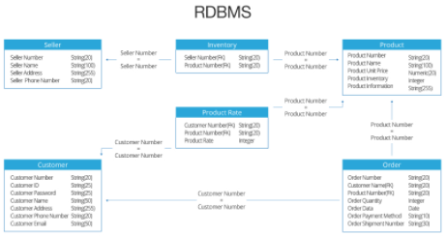
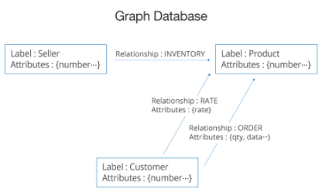


Part 1,
NoSQL의 종류
Graph Store
일상생활의 실제 비즈니스 모델에 가까운 가장 직관적인 데이터 모델 데이터베이스
■ 특징
- NoSQL과 RDBMS의 장점을 모두 살린 관계형 NoSQL
- Node와 Edge로 구성되어 있고 Node는 record, Edge는 관계를 담당
- 데이터 구조가 커지면 RDBMS는 복잡도가 높아지고 데이터 직관성이 떨어져 이해하는데 어려운데 NoSQL은 스키마가 없기 때문에 빠르고 직관적
- JOIN이 가능한데 Mapping table을 따로 만들지 않기 때문에 효율성 측면에서도 향상
- 단점 : 아직 검증되지 않음, 커뮤니티 활성화 x
■ 활용
- Graph
- 추천시스템
→ 에어비앤비 활용 중

Slide 10
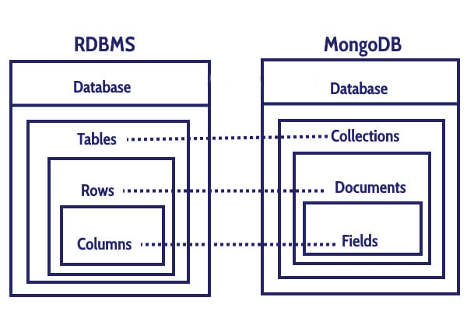


Part 1,
NoSQL의 종류
■ Document
{ _id : 352435325,
name : choi,
Address : { city : seoul, post_num : 51513},
Bank : {bank key : 26, bank name : ‘shinhan’, number :{x, y} },
phone : [ 010- 000- 0000, 123-456-789 ]
Document Store
Document 기반의 데이터베이스
■ 특징
- XML, JSON, BSON - 계층적 트리 데이터 방식
- 같은 목적을 가진 Document들은 collection으로 Group되어 있음
- RDBMS의 테이블들을 하나의 Document에 모아둘 수 있음
- Key-Value 형태와 차이는 데이터베이스에 데이터를 문서로 저장함
- 단점 : 스키마가 없기 때문에 데이터 수정 시 복잡
■ 활용
- 로그
- 인터넷 상거래 시스템 : 비즈니스 요구사항의 변경에 능동적으로 대처, 잦은 변경이 있어도 비용은 적음
- SNS 서비스 : Schema가 없기 때문에 다양한 컨텐츠를 취합하여 저장 관리 가능함.

Slide 11

Part 2,
MongoDB

Slide 12


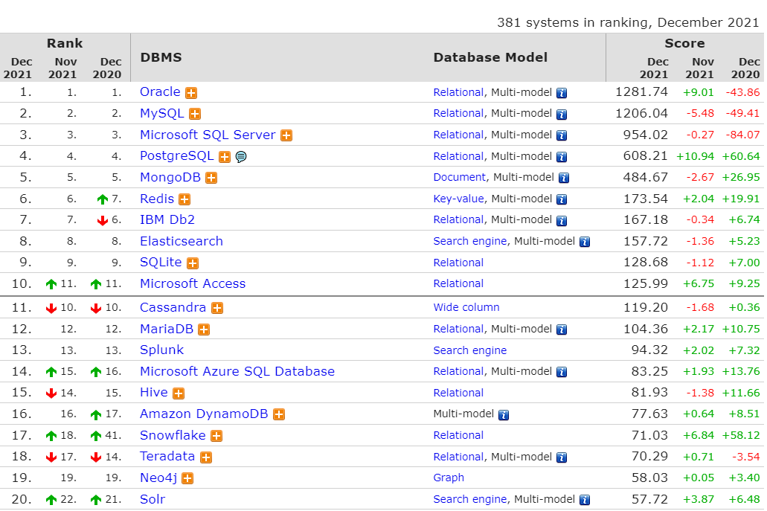
Part 2,
MongoDB란?
NoSQL 중 인지도가 가장 높은 Document DB

Slide 13

Part 2,
MongoDB 구조
이해를 돕기 위한코드로 보는 SQL과 NoSQL 차이
항목 | MongoDB | PostgreSQL
스키마 생성 | DB.createcollection(‘customer’) | Create table customer( id text not null, name text not null, age int, point int constraint customer_pkey primary key id)
데이터 입력 | DB.customer.insert_many( [ {‘id’ : ‘abc’, ‘name’:’choi’, ‘age’: 29, ‘point’ : 500}, {‘id’ : ‘def’, ‘name’ : ‘taem’, ‘age’:29, ‘color : ‘red’}]) | Insert into customer(id, name, age, point) values(‘abc’, ‘choi’, 29, 500) Insert into customer(id, name, age, point) values(‘def’, ‘taem’, ‘29’, ‘’)
스키마 조회 | 스키마에 대한 메타데이터 없음 | Select table_name, column_name from information_schema.columns where table_name =‘customer’;
데이터 조회 | DB.customer.aggregate([ {‘$group’:{‘_id’:’$age’,’sum_p’:{‘$sum’:’$point’}}}, {‘$project’:{‘_id.age’ : 1, ‘sum_p’:1,}}, {‘$match’:{‘sum_p’:{$gte:{500}}}} ] | Select age, sum(point) from cumstomer group by age having sum(point)>=500;
데이터베이스 구조
DATABASE
Collection
Collection

Slide 14
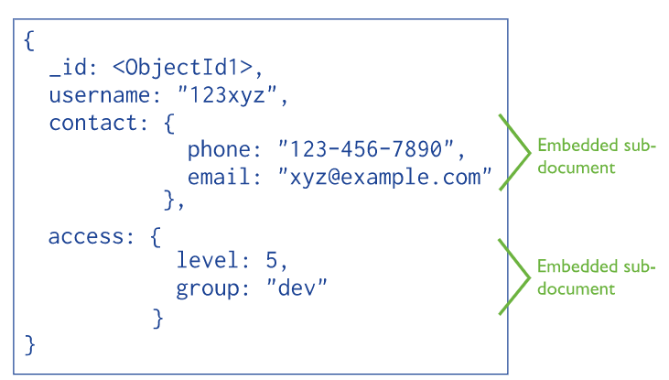
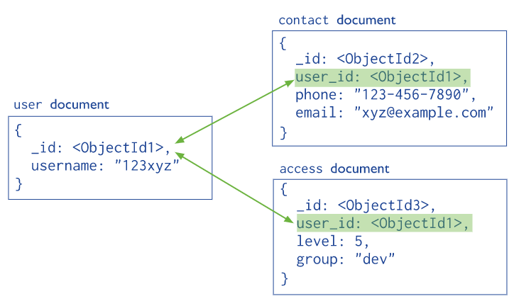
Part 2,
Document 구조
Embedded better! | References better!
작은 서브 도큐먼트 | 큰 서브 도큐먼트
자주 변하지 않는 데이터 | 자주 변하는 데이터
결과적 일관성이 허용될 때 | 즉각적인 일관성이 필요할 때
증가량이 적은 도큐먼트 | 증가량이 높은 도큐먼트
2차 쿼리량 자주 필요 | 2차 쿼리가 적음
빠른 읽기 | 빠른 쓰기
Embedded data
References
Document 안에 관계 있는 Document를 넣는 방식
장점 : 직관적, 조회 성능이 좋음
단점 : document 내 데이터가 증가할 수 록 I/O시 성능 저하 발생, 데이터 중복 발생
활용 : 조회 성능이 중요한 경우
참조키로 데이터를 참조하는 방식
장점 : 성격별로 컬랙션을 분리하였기 떄문에 데이터 불일치가 발생하지 않음
단점 : 대규모 도큐먼트를 조회하는 경우 2차 쿼리로 인한 처리량 증가로 조회 성능 저하
활용 : 조회 성능보다는 무결성이 중요한 경우

Slide 15
Part 2,
MongoDB 다양한 모델링 패턴
001
>>
The Polymorphic pattern 다형성 패턴
컬렉션 내 모든 도큐먼트가 유사하지만 동일하지 않은 구조를 가질 때 적합
002
>>
The Attribute pattern 속성 패턴
정렬하거나 쿼리하려는 공통 특성을 갖는 도큐먼트에 필드의 서브셋이 있는 경우, 정렬하려는 필드가 도큐먼트에 서브셋에만 있는 경우 또는 두조건이 모두 해당하는 경우에 적합
003
>>
The Bucket pattern 버킷 패턴
데이터가 일정 기간 동안 스트림으로 유입되는 스케일 데이터에 적합
004
>>
The Outlier pattern 이상치 패턴
도큐먼트의 쿼리가 애플리케이션의 정상적인 패턴을 벗어 날 때 적합, 인기도가 중요한 상황을 위해 설계

Slide 16
Part 2,
MongoDB 다양한 모델링 패턴
005
>>
The Computed pattern 계산된 패턴
데이터를 자주 계산해야 할 때나 데이터 접근 패턴이 일기 집약적 일 때 적합, 동일 계산의 반복을 줄이고 계산없이 근사치 제공
006
>>
The Subset pattern 서브셋 패턴
장비의 램 용량을 초과하는 작업 셋이 있을 때 적합
007
>>
The Extended Reference pattern 확장된 참조 패턴
각각의 고유한 컬렉션이 있는 여러 논리 엔티티 또는 사물이 있고, 특정 기능을 위해 엔티티들을 모을 때 사용
008
>>
The Approximation pattern 근사 패턴
리소스가 많이 드는 (시간, 메모리, cpu사이클) 계산이 필요하지만, 정확도가 반드시 필요하지 않은 상황에 적합

Slide 17
Part 2,
MongoDB 다양한 모델링 패턴
009
>>
The Tree pattern 트리 패턴
쿼리가 많고 구조적으로 주로 계층적인 데이터가 있을 때 적용, 일반적으로 쿼리되는 데이터를 한데 저장하는 방식을 따름
010
>>
The Preallocation pattern 사전할당 패턴
정렬하거나 쿼리하려는 공통 특성을 갖는 도큐먼트에 필드의 서브셋이 있는 경우, 정렬하려는 필드가 도큐먼트에 서브셋에만 있는 경우 또는 두조건이 모두 해당하는 경우에 적합
011
>>
The Document Versioning pattern 도큐먼트 버전 관리 패턴
도큐먼트의 이전 버전을 유지하는 매커니즘을 제공

Slide 18

Part 2,
Sharding(샤딩)이란?
사전적 의미 : 전체를 작게 나누는 것
→ 큰 데이터셋을 작게 분해하여 저장하는 것
Config
Servers
Client
Why? 대용량 데이터의 처리속도의 향상
Mongod
Mongos
Mongos
…
MongoDB
Mongod
Scale up
Scale out
Mongod
Mongod
Mongod
Mongod
Mongod
Mongod
Mongod
Mongod
Mongod
Mongod
…
Replica set
Replica set
Replica set
수평확장은 아키텍처의 복잡성을 높이는데 문제가 있으나,
MongoDB는 자체 내장된 Sharding 기능을 활용가능
Shards
MongDB’s Sharding Element
Shard Mongos Config servers

Slide 19
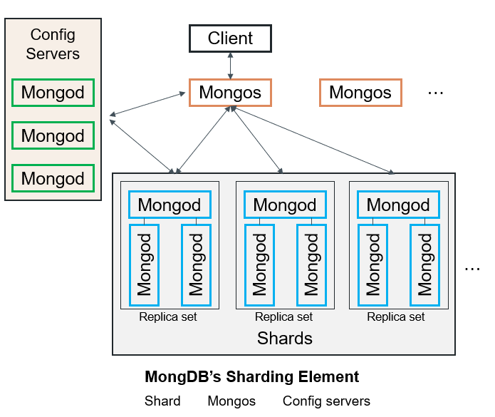
Part 2,
Sharding(샤딩)이란?
Shard
Cluster
>>
분할된 데이터의 집합(3개 이상의 레플리카 셋으로 구성할 것을 권장)
동작은 싱글 인스턴스의 MongoDB와 유사
단순히, config server와 라우터에 의해 같은 데이터베이스, 같은 컬렉션을 나누어서 관리하는 것 뿐
Config
Servers
>>
샤드클러스터에 대한 메터데이터를 보관(특히, shard key)
Shard key를 활용해서 라우터가 어느 샤드에 요청을 해야할지를 annote 해줌
샤드키라는 중요 요소를 갖고 있기 때문에 MongoDB는 Replica해서 지속성을 유지할 것을 권장
메타데이터는 캐시형태로 보관
Mongos
>>
Router의 역할
MongoDB의 내부 환경과 관계없이 client는 mongos와 상호작용을 통해 클라이언트에게 전달
라우터는 스스로 데이터를 저장하지 않음
Client
요청
Mongos는
Config serve에 shard key 및 메타데이터 요청
Replica
Set
>>
복제 세트(RDBMS의 Master와 Slave의 역할, PSA와 PSS가 있음)
데이터의 지속성을 유지하기 위해 같은 데이터를 복제해서 저장하여 문제가 생겨도 정상 데이터 송출
받음
PSS Primary, Secondary, Secondary
- Primary가 죽을 경우, Secondary끼리 투표하여 Primary 중 선출
Primary : 읽기 쓰기를 담당
Secondary : Primary 데이터를 동기화하고 읽기 수행
Shard cluster는
데이터 정보를
Mongos에 전달
Mogos는
정보를 활용하여
샤드에 데이터를 요청
PSA Primary, Secondary, Arbiter
- Primary가 죽을 경우, Secondary와 Arbiter가 투표하여 Secondary 중 선출
Primary : 읽기 쓰기를 담당
Secondary : Primary 데이터를 동기화하고 읽기 수행
Arbiter : Primary 장애시 다음 Primary를 선출 담당

Slide 20

Part 3,
DB by purpose

Slide 21
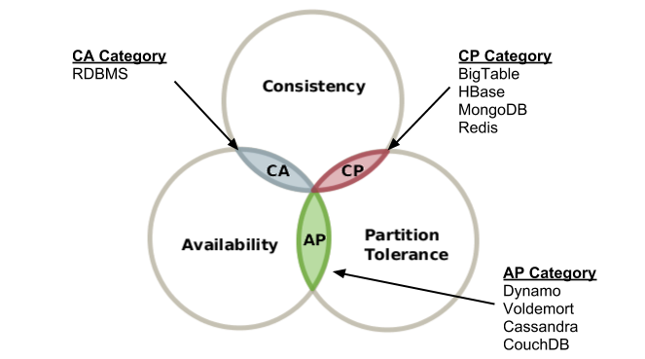
Part 3,
CAP 이론
Consistency
- 일관성, 동시성으로 데이터는 항상 동일한 상태를 유지해야함을 의미한다.
- 예를 들어, DB가 A, B 두 가지 노드로 나눠져 있고 A의 1번 잔액을 100원으로 UPDATE한다면 B의 1번 잔액 또한 100원으로 조회가 되어야 한다. 만일 B가 update 될 때 까지 클라이언트의 조회를 기다리게 한다면 이는 일관성있는 시스템으로 분류할 수 있다.
Partition Tolearance
Availability
- 분할 허용성은 지역적으로 분할된 네트워크 환경에서 동작하는 시스템에서 두 지역 간의 네트워크가 단절되거나 네트워크 데이터의 유실이 일어나더라도 각 지역 내의 시스템은 정상적으로 동작해야 함을 의미한다
- 가용성은 DB가 A, B 두 가지 노드로 나눠져있을 때, A, B 중 한 노드가 죽는다해도 서비스는 계속 이루어질 수 있는 시스템을 말한다.

Slide 22
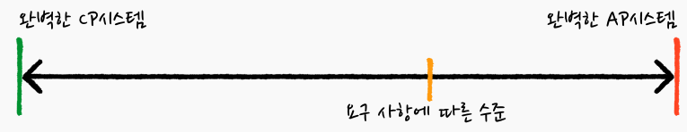
Part 3,
CAP이론의 한계
1. 완벽한 CA시스템
- 통상적으로 네트워크 장애는 불가피한 일
→ 완벽한 CA시스템은 존재할 수 없음
2. 완벽한 AP시스템
- 네트워크 장애로 노드 하나가 죽었는데 고가용성을 제공하기 위해 계속 서비스가 이뤄진다면 사용자 입장에서는 Update가 늦어진 정보를 받으면서 동시에 정확한 정보를 받지 못한다.
3. 완벽한 CP시스템
- 네트워크 장애로 노드가 하나 죽었다면 일관성 유지를 위해 업데이트까지 계속 대기상태가 유지되 야하고 트랜잭션은 계속 길어져 비효율적인 시스템이 된다.
※ CAP이론의 한계 극복
결국 대부분의 DB는 완벽한 CP시스템과 완벽한 AP시스템의 중간 지점
PACELC 이론

Slide 23
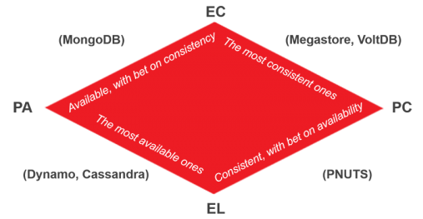
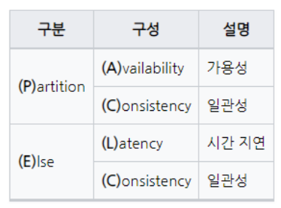
Part 3,
PACELC 이론
PACELC이론
파티션(Partition) 상황과 그 외(Else) 상황을 나누어 일관성과 가용성으로 분산 시스템을 분류하는 이론

Slide 24
Part 3,
DB의 목적에 맞는 선택
각 DB의 특성, 이론적 분류 등을 적절히 비교하여 목적에 맞는 DB를 선택하는 것이 중요
추천, 사용자 프로필 및 설정, 상품 사용기나 블로그 댓글 등 단순한 비정형 데이터 작업이 많은 경우, 리더보드
이밖에 대규모 세션 관리, 자주 접근하지만 자주 업데이트되지는 않는 데이터에 적합하다.
비정형 또는 반정형 데이터가 있는 경우
이밖에 내용 관리, 심도 있는 데이터 분석, 빠른 프로토 타입 작업에도 안성맞춤이다.
KEY-VALUE
DOCUMENT
RDBMS
WIDE COLUMN
데이터 완전성이 무엇보다 중요한 상황
재무 응용프로그램, 방어 및 보안, 개인 건강 정보가 대표적이다. 이밖에 고도로 정형화된 데이터, 내부 프로세스의 자동화에도 이 데이터베이스가 적합하다.
속도가 중요한 빅데이터 분석 경우,
빅데이터에 대한 데이터 웨어하우스 작업, 대규모 프로젝트에도 적합하다.
일반적인 트랜잭션 응용프로그램에 좋은 도구가 아니다.

Slide 25

Q&A

